Slide 1
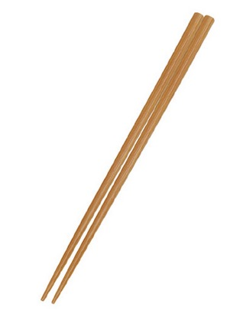
【提案書】
竹箸
特徴
自然素材の竹を使用した手に馴染みやすい上、オリジナルデザインの名入れ可能なお箸です。飲食店のオリジナルグッズとしてや、飲食系イベントのノベルティアイテムとして人気のアイテムです。
納期
納期スペース
仕様
素 材： 天然竹
サイズ：約225mm
付属品：取説付(台紙面)
包 装：PP袋､台紙 他
備 考：食品衛生検査済
お見積
お見積りスペース

